Slide 1
VBA
Allianz

Slide 2
Virtual environment
https://labs3.virsoft.net/master-it/office/
Password: m@st3rittraining

Slide 3
VBA, Why use it?
Extend the normal Excel functionality
Performance
Use Loops and programming logic
Typical start by recording a Macro to discover VBA
Logical next step after mastering Excel

Slide 4
VBA Editor
Never really changed, so a bit outdated
Microsoft envisioned everybody using .NET to extend Office functionality
Tools to run programs, debug programs
Structured overview of the different Modules
(May need to be Enabled in File-Options-Customize Ribbon)
ALT+F11

Slide 5
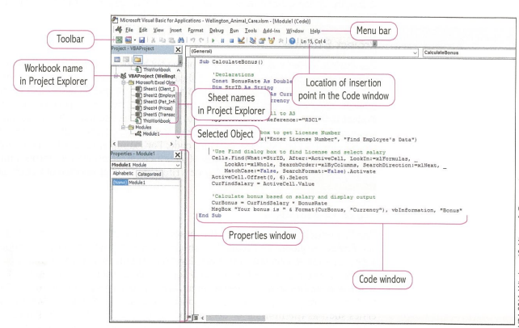
VBA Editor Window

Slide 6
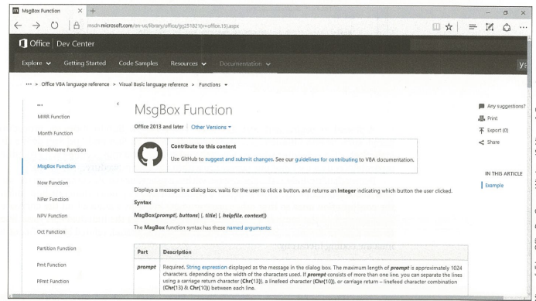
Help
Select a keyword and press F1 for the help files related to the selected item

Slide 7
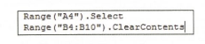
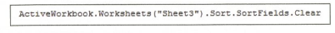
Objects in vba
Object-Oriented-Language
Methods are located in objects
Worksheets, Charts, Ranges, etc

Slide 8
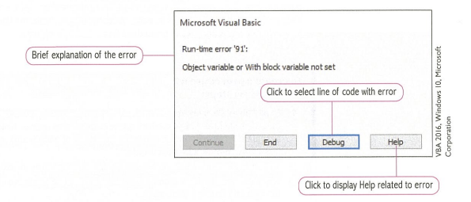
Run and debug a procedure
Debugging is used to step through the code
Making it possible to find errors
F8 Step into
SHIFT + F8 Step over
CTRL + SHIFT + F8 Step out

Slide 9
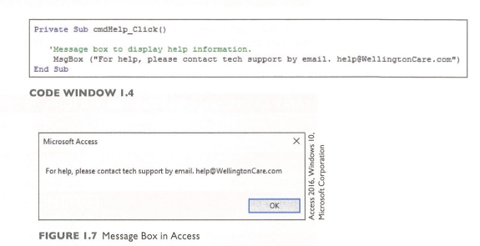
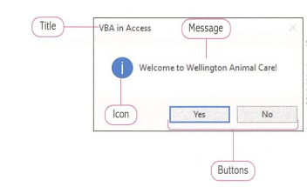
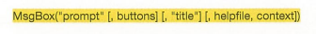
Messagebox
MsgBox Function

Slide 10
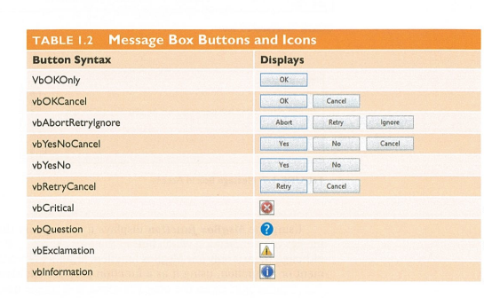
Message box buttons and icons

Slide 11
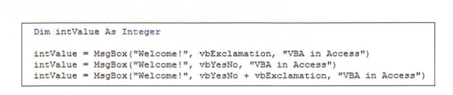
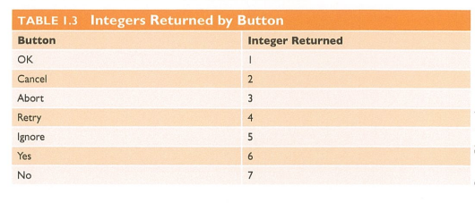
Return value from Message Box

Slide 12
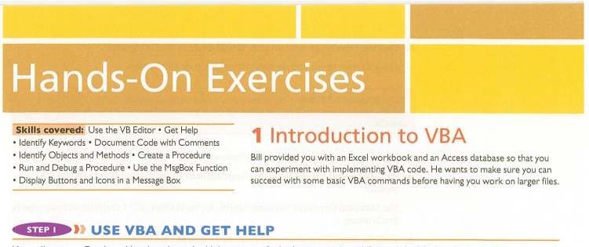
EXErcise
Page 17

Slide 13
Variables, Constants
Constants have a value that doesn’t change
Constants and variables both have datatype and a name
Rules for names
Letter as first character
Don’t use disallowed characters like space, period, exclamation, @, &, $, #
255 or fewer characters in length
Try to use names that make it clear what you use the variables for

Slide 14
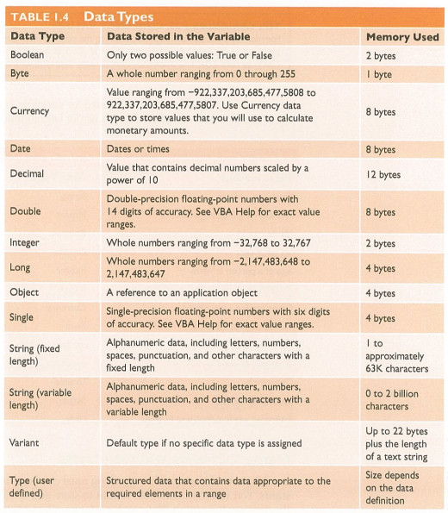
Variable types

Slide 15
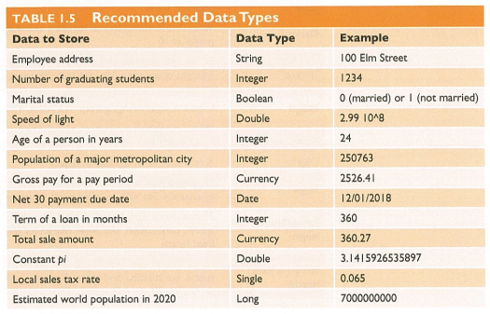
Variable types, which to pick?

Slide 16
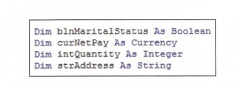
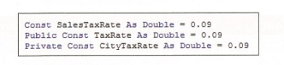
Declaring a variable

Slide 17
Public and option explicit
Public makes variables available in the whole project
Use option explicit at the top of your code file to force you to declare every variable, otherwise VBA will make a new variable every time you use a new variable name in your code.
Why use option explicit?

Slide 18
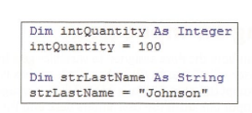
Assigning a value

Slide 19
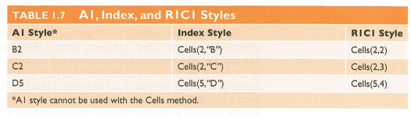
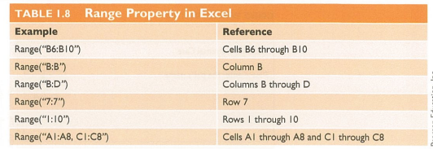
Excel cells and ranges
Cells(3,2).Value = “Hello”

Slide 20
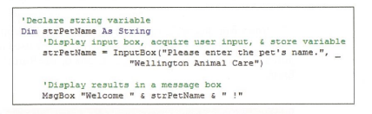
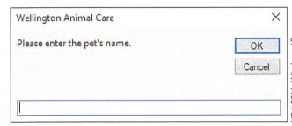
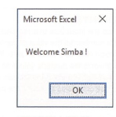
Input box

Slide 21
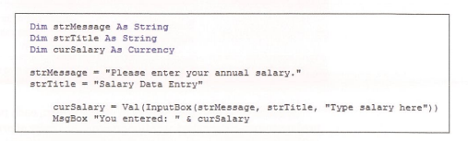
Converting string to numbers

Slide 22
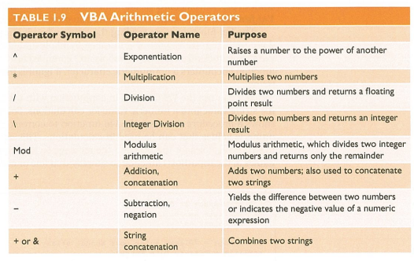
calculations
Operator precedence (meneer van dale wacht op antwoord)

Slide 23
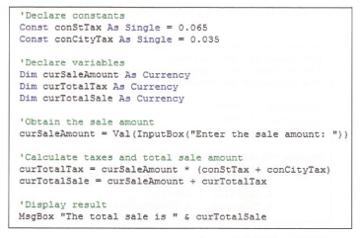
calculations

Slide 24
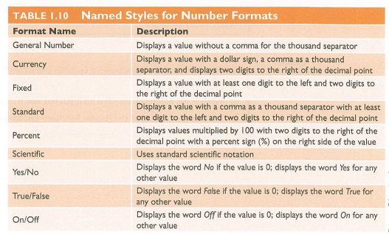
Format output
Format(expression, style)

Slide 25
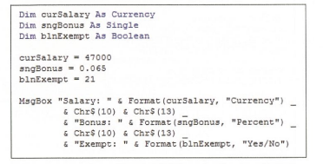
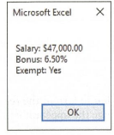
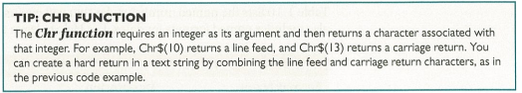
Format output

Slide 26
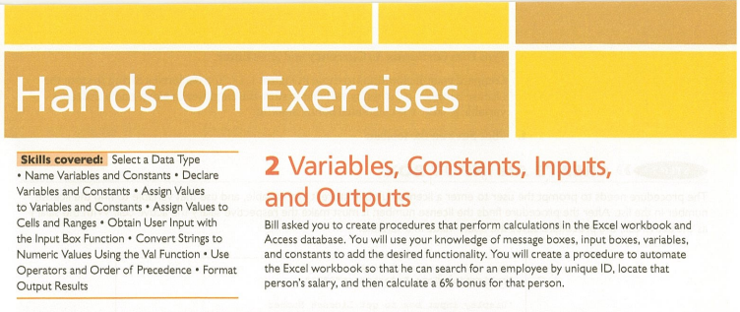
Exercise
Page 35

Slide 27
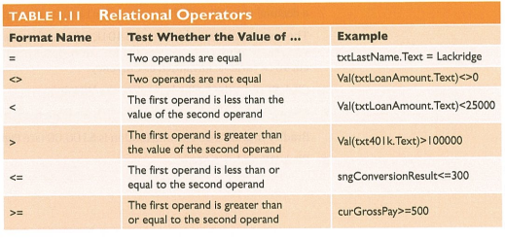
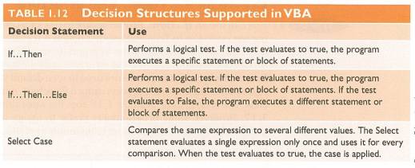
Decision structures

Slide 28
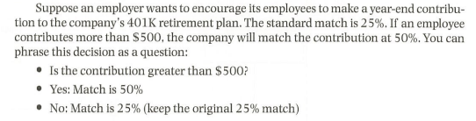
If..then

Slide 29
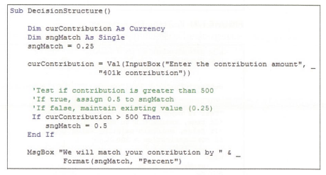
If..then

Slide 30
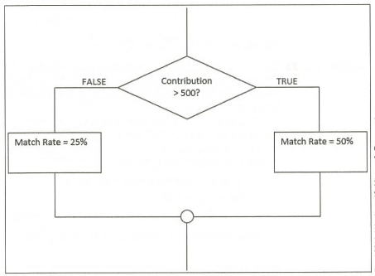
If..then..else

Slide 31
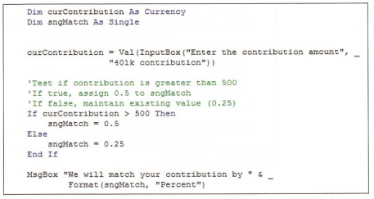
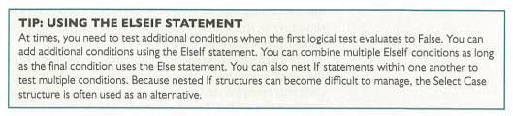
If..then..else

Slide 32
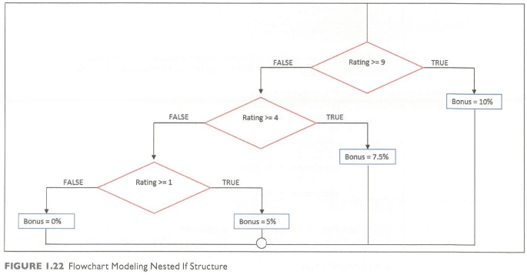
Select case

Slide 33
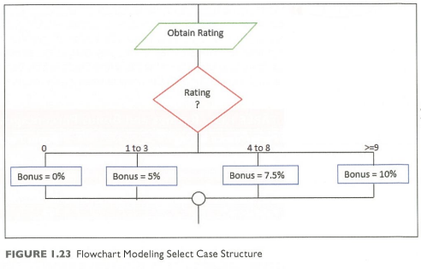
Select case

Slide 34
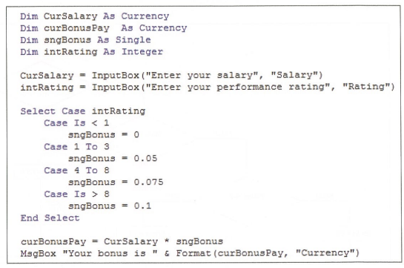
Select case

Slide 35
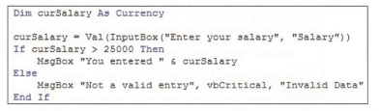
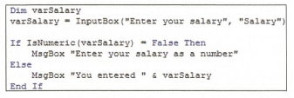
Data validation
Required value
Numeric value

Slide 36
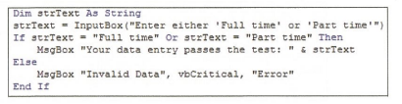
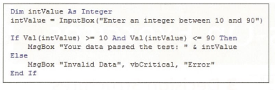
Using and or

Slide 37
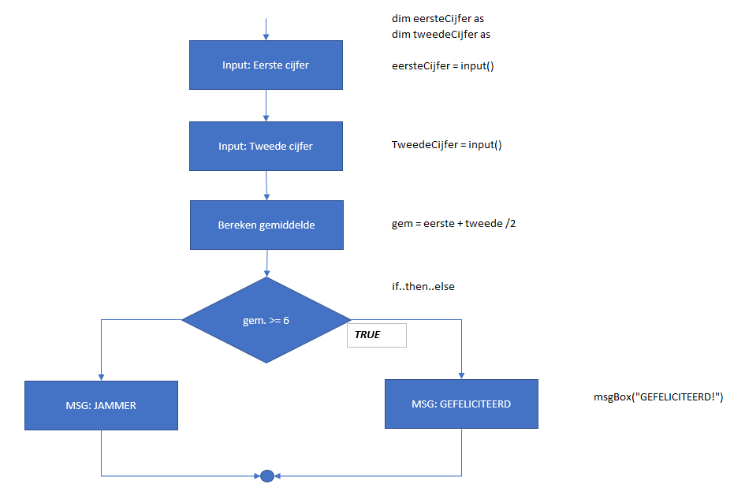
Exercise geslaagd?
Vraag om 2 tentamencijfers
Bereken gemiddelde
Als >6 gefeliciteerd
Anders jammer

Slide 38
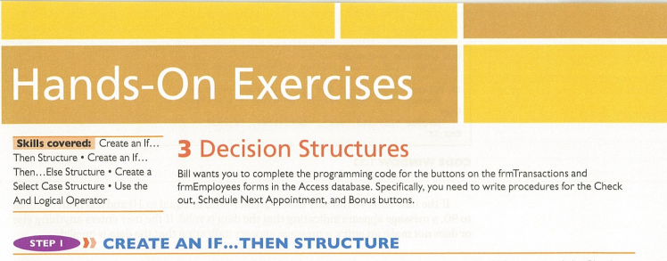
exercise
Page 48

Slide 39
Loops
Used to perform operations a number of times, or until a condition is met
For instance
Count to 100
Check values till you find a value of 0
Check cells till you find a value
Open an input box till the user enters a valid value

Slide 40
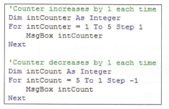
For..next

Slide 41
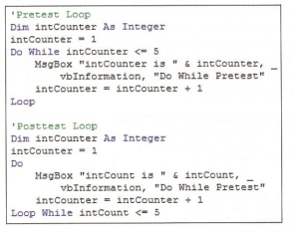
Do..loop
Loop while the condition is true

Slide 42
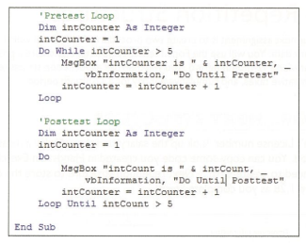
Do..loop
Loop until a condition becomes true
until

Slide 43
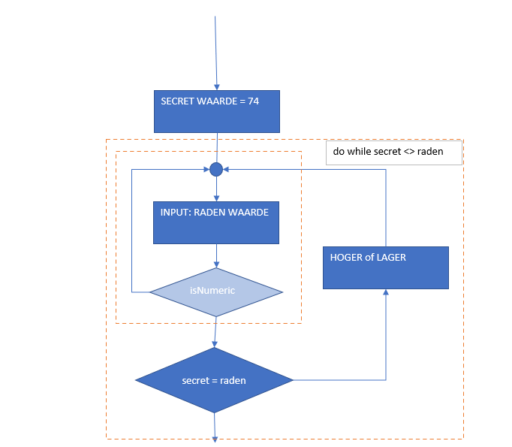

Exercise Hoger lager

Slide 44

excercise
Page 58

Slide 45
Exercises module 1
Extra exercises at the back of the chapter
Library budget
Sun Lake Hardware Rentals
Food Service Company
Car Payment Calculation
Capstone Excercise

Slide 46
Subs and functions
There are two kinds of methods in VBA: Subs and Functions
Subs don’t return a value
Functions do return a value

Slide 47
Blackbox exercise
Procedure die een email stuurt naar mensen op een lijst
Procedure die het aantal orders geeft dat open staat voor een verkoper
Procedure die een foto inleest en deze converteert naar een zwart-wit foto
Procedure die een gebruiker vraagt om 5 getallen en hier het gemiddelde van teruggeeft
Procedure die van een integer een string maakt, dus 11 -> elf

Slide 48
Subs
Sub Name ()
End Sub
Sub Name(leeftijd as integer)
End sub
Call Name(1, 2)
Name 1, 2

Slide 49
Functions
Function Name()
Name = “value”
End Function
Function Name (Leeftijd as integer)
Name = “value”
End Function

Slide 50

Using functions from Excel
In Excel cells: =GetFullName(A1, B1)

Slide 51

Exercise
Maak een Function die we in Excel kunnen gebruiken
De functie heeft als output KOP of MUNT

Slide 52

Arrays
Array as variables that hold multiple values of the same type
Use ReDim to assign a new length

Slide 53


Arrays changing lower bound

Slide 54


Storing Variant values in arrays

Slide 55

Arrays and loops

Slide 56

For each..next

Slide 57




Exercise Kop of munt vervolg
Vul een lijst met de uitkomst van 50 keer aanroepen
Van de functie KopOfMunt()
Functie met input een lijst van kopofmunten die telt
Hoe vaak kop voorkomt en dit teruggeeft

Slide 58

Exercise vervolg Kaarten kleur
Verander de uitkomst van de vorige oefening, zodat er in plaat van KOP of MUNT
KLAVEREN, RUITEN, HARTEN, SCHOPPEN de mogelijk waarden zijn.
Tel hoe vaak SCHOPPEN voorkomt

Slide 59


Multidimensional arrays

Slide 60
Excel ranges
A range is a list of cells in excel
Range(“A1:A10”)

Slide 61

Excel range to array

Slide 62


Exercise MSGBOX met al onze namen
Zet al onze namen in Kolom A (A1:A7)
Maak een array en zet de namen vanuit Excel hierin
Roep een MsgBox aan voor iedereen met “Goedemiddag” gevolgd door de naam

Slide 63

Built-in Functions
Use the object browser to see which functions are available
For instance the functions for date calculations

Slide 64
Built-in functions
VBA breaks down its built-in procedures down into eight basic areas:
Conversion
Date/Time
File System
Financial
Information
Interaction
Math
Strings

Slide 65

Testing functions in the immediate window
For instance you want to give your name the proper case, so uppercase for first letters

Slide 66

vbstringconv
vbProperCase is a constant in the vbStrConv class
Press F1 for help on this class

Slide 67
strconv
In the immediate window try:

Slide 68

Exercise: Calculate your age in days
Try to use this method to find a function that can calculate your age in days
Use the Object Browser to get information on available functions

Slide 69




Slide 70

Useful vba functions: strings

Slide 71

Useful vba functions: date and times

Slide 72

Useful vba functions: conversion

Slide 73

Useful vba functions: other

Slide 74
exercise
Create a function that returns the number of days between today and the end of the year
Use Date to return today’s date
Use DateSerial to build a date from month, day and year components
Use Year to return the year from the current date
Use Datediff to get the number of days between today and the end of the year

Slide 75

Exercise: solution

Slide 76
Exercise: string to words
Convert a string to words
Use the split function
Put all the words in excel cells with
Cells(1, counter).value = …
Notes:
https://www.wallstreetmojo.com/vba-split-string-into-array/

Slide 77


Slide 78

Random numbers (rnd)

Slide 79
Exercise vervolg Kaarten kleur (herhaling)
Verander de uitkomst van de vorige oefening, zodat er in plaat van KOP of MUNT
KLAVEREN, RUITEN, HARTEN, SCHOPPEN de mogelijk waarden zijn.
Tel hoe vaak SCHOPPEN voorkomt

Slide 80




exercise
Vraag de gebruiken om een nummer N en genereer een vierkant van N x N, dat je laat zien in een messagebox. Gebruik een string variabele waar je de x-en in zet.
Bonus: Maak een driehoek die past in de N x N grid.

Slide 81
Excel cells
Simplest way:
[a3] = “Hello!”
Is the same as:
Application.evaluate(“a3”) = “Hello!”
Also possible:
Cells(3, 1).Formula = "=A1+A2“
ActiveSheet.Cells(3, 1).Formula = "=SUM(A1:A2)"
Sheets("Sheet2").Cells(3, 1).Formula = "=SUM(A1:A2)"

Slide 82




Exercise random gemiddelde 1
Maak een loop die 50 willekeurige getallen genereert
Bereken elke keer het gemiddelde, dus eerste het gemiddelde
van 1, dan 2, etc
Zet het getal in kolom A, Zet het gemiddelde in kolom B
1. Loop, 2. zet rnd in excel cellen
3. ga kijken naar gemiddelde

Slide 83

Excel ranges

Slide 84


Slide 85
Excel range to array (herhaling)

Slide 86

Ranges and loops

Slide 87



Slide 88

exercise
Gebruik de sheet met al onze namen in Excel
Gebruik een loop om door deze range te lopen
Tel het aantal letters van alle namen op

Slide 89

Offset

Slide 90

exercise
Function randomDirection()
Of -1 of 0 of 1 terug
Loop:
A = a + randomDirection(), b = b + randomDirection()
Offset(a, b)
In nieuwe cell 1 bij op

Slide 91

Saving a cell reference to a variable

Slide 92


Named ranges

Slide 93

In excel

Slide 94




Slide 95

Find duplicates in a range

Slide 96


Slide 97

User defined functions (full column ref)

Slide 98




Slide 99

Loop through all sheets in active workbook

Slide 100

Last used row

Slide 101

Charts and chart object

Slide 102

Creating a chart

Slide 103


Slide 104
Exercise random gemiddelde 2
Gebruik de data van opdracht random gemiddelde 1 en zet het gemiddelde in een grafiek
Bonus:
Verander de serie in het verschil tussen de waarde en de verwachte gemiddelde waarde en laat deze serie in de grafiek zien
Sla de eerst 10 waarden over en begin bij waarde 11 en doe hetzelfde met de delta waarde

Slide 105


Empty chart

Slide 106



Series formula

Slide 107
Exercise Staafdiagram
Maak een staaf diagram met de lengte van de namen

Slide 108

performance
For instance deleting rows
Turn ScreenUpdating off

Slide 109
Naming the different chart objects
To make it easier to find your chartobjects, charts etc later on you can use the name property.
chtObj.name = “chartobjectname”
Cht.name = “chartname”
etc

Slide 110

Exercise
Create 4 different line charts: hoogste, normal, gemiddeld, laagste
Make sure to name them all.

Slide 111

Editing an existing chart
Het is natuurlijk ook mogelijk om bestaande charts aan te passen met VBA en niet alleen nieuwe charts maken

Slide 112
Deleting a series
myChtObj.Chart.SeriesCollection(4).Delete
This deletes the 4th series in the chart

Slide 113

Exercise
Continue with the temperature exercise
Add the normal series to the hoogste and laagste
chart by finding the series in your
sheet (ActiveSheet.ChartObjects(x).Chart)
Set ser = cht.seriescollection(1)
Step 2: delete the normal and average chart

Slide 114

Copy, cut, paste

Slide 115

Copy, cut, paste

Slide 116

Copy, cut, paste

Slide 117

Copy, cut, paste

Slide 118

Copy, cut, paste

Slide 119

Copy, cut, paste

Slide 120

Copy, cut, paste

Slide 121



exercise
Kopieer de inhoud van cel B4 naar B14, B5 naar B15 etc
Kopieer de VALUE van C4 naar C14

Slide 122

Rows & Columns operations
A lot of times you can to copy the value in a column and paste them or insert them somewhere else.

Slide 123

Rows & Columns

Slide 124

Rows & Columns

Slide 125



exercise
Kopie maken van kolom B en plakken in kolom E
Rij “Roeland” Inserten tussen niels en Laurens, en weghalen op oorspronkelijke plaats

Slide 126

Rows & Columns

Slide 127

Rows & Columns

Slide 128

Rows & Columns

Slide 129
Rows & Columns

Slide 130



Dagelijkse telling bestand

Slide 131

https://master-it.nl/evaluatie/

